Slide 1
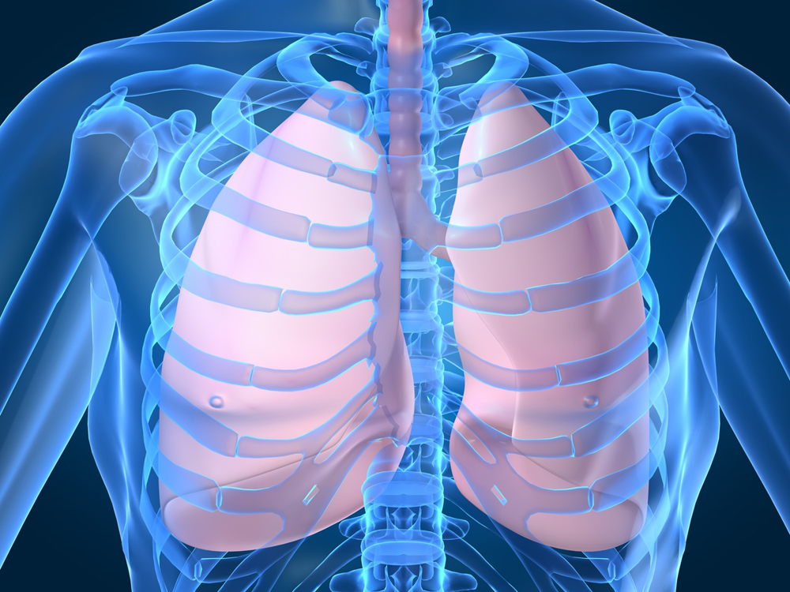

Fisiologia Pulmonar
Bruno Victor da Costa – 4º Período – UNIPAC-JF

Slide 2
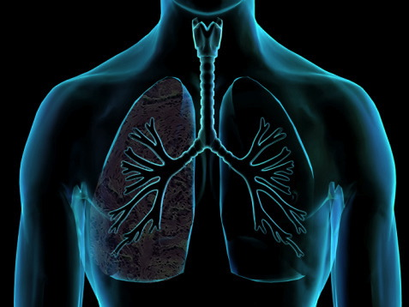
Introdução
Órgão esponjoso responsável pelo processo da respiração.
Situado no interior da caixa torácica.
O ar inalado passa através da traquéia, que se divide em dois tubos – Brônquio principal direito e esquerdo.

Slide 3
Introdução
Brônquio principal direito – Mais verticalizado, mais calibroso.
Brônquio principal esquerdo – Menos calibroso, mais horizontal.
Pulmão direito mais acometido por doenças – Ex: pneumonia.

Slide 4
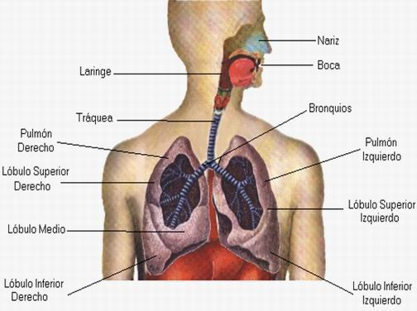
Introdução

Slide 5
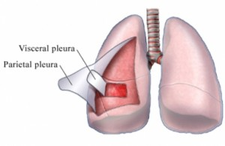
Introdução
Envoltos por duas membranas :
- PLEURA PARIETAL
- PLEURA VISCERAL

Slide 6
Relação Pulmão x Caixa Torácica
PROMOVE UM EQUILÍBRIO DE FORÇAS:
Os pulmões por sua elasticidade, tendem a colabar.
A caixa torácica por sua elasticidade tende a distender sem os pulmões.

Slide 7
Funções do Pulmão
Captação do O2 atmosférico e sua difusão para o sangue.
Eliminação de CO2.
Equilíbrio ácido-base

Slide 8
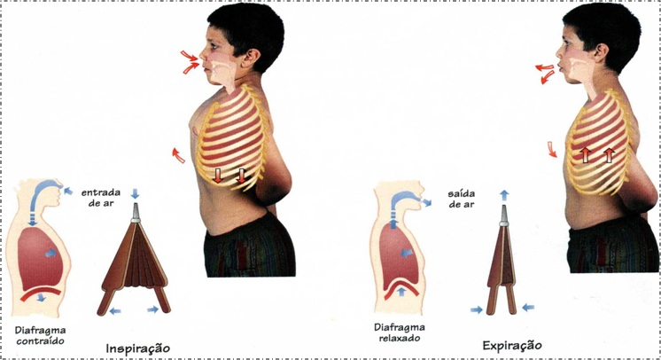
Captação de O2 e Eliminação de CO2

Slide 9
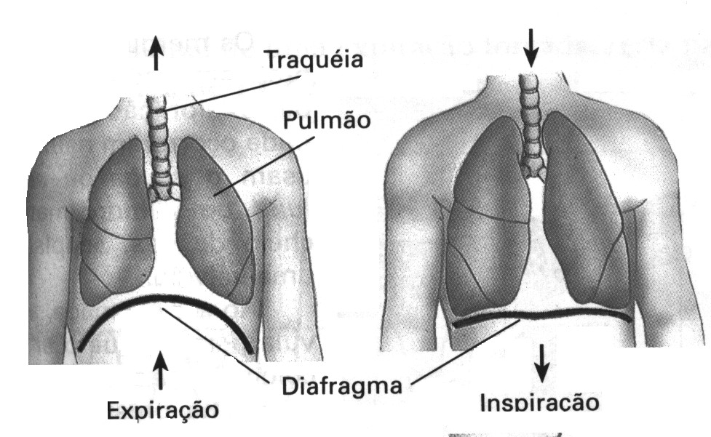
Captação de O2 e
Eliminação de CO2

Slide 10
Captação de O2 e
Eliminação de CO2
Músculos Inspiratórios
- Intercostais externos
- Esternocleidomastoideos
- Denteados anteriores
- Escalenos
Músculos Expiratórios
- Retos abdominais
- Intercostais Internos

Slide 11
Captação de O2 e Eliminação de CO2
Contração do Diafragma + Elevação das Costelas = Aumento do Volume da Caixa Torácica = INSPIRAÇÃO.
Diafragma Relaxa + Recuo Elástico dos Pulmões = Compressão dos Pulmões = EXPIRAÇÃO
Respiração Vigorosa

Slide 12
Ventilação Alveolar
Volume de ar que chega nos alvéolos
Importância → Renovar continuamente o ar nas áreas de trocas gasosas dos pulmões onde o ar está em proximidade à circulação sanguínea pulmonar → HEMATOSE.
VA = VAC – VEM = 500 – 150 = 350ml

Slide 13
Espaço Morto
Espaço Morto Anatômico = 150ml
Espaço Morto Alveolar = 0ml

Slide 14
Espaço Morto
Espaço Morto Anatômico = 150ml
+
Espaço Morto Alveolar = 0ml
=
Espaço Morto Fisiológico = 150 ml

Slide 15
PIA & PIP
Para que haja fluxo de ar existem as pressões envolvidas para formar os processos de inspiração e expiração.
Pressão atmosférica – 760 mmHg

Slide 16
PIA & PIP
Considerando:
P1 = Pressão Externa (Patm)
P2 = Pressão Interna (PIA e PIP)
Se o sistema for rígido: P1 = P2 , portanto, Fluxo de ar = 0.
Para haver fluxo de ar P1 deve ser DIFERENTE de P2.

Slide 17
PIA & PIP
Portanto:
P1 > P2 = INSPIRAÇÃO
P1 < P2 = EXPIRAÇÃO
* Quanto maior essa diferença de pressão, maior será o fluxo de ar.

Slide 18
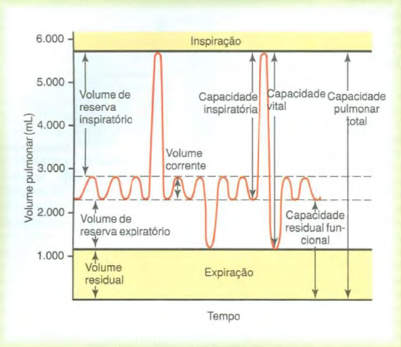
Volumes e Capacidades
Pulmonares

Slide 19
Hematose
Alvéolos Ventilados
Membrana Respiratória
= HEMATOSE

Slide 20
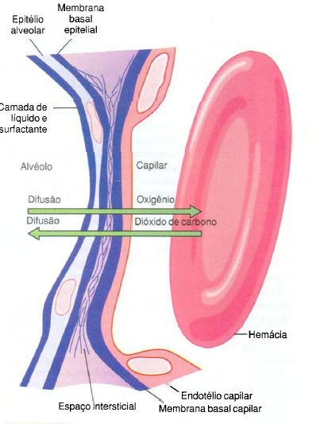
Hematose

Slide 21
Relação
Ventilação-Perfusão
RELAÇÃO V/Q = 0,8
Sendo : V = Ventilação Q = Perfusão
Ventilação = 4L
Perfusão = 5L
V/Q > 0,8 = Hiperventilação
V/Q < 0,8 = Hipoventilação

Slide 22
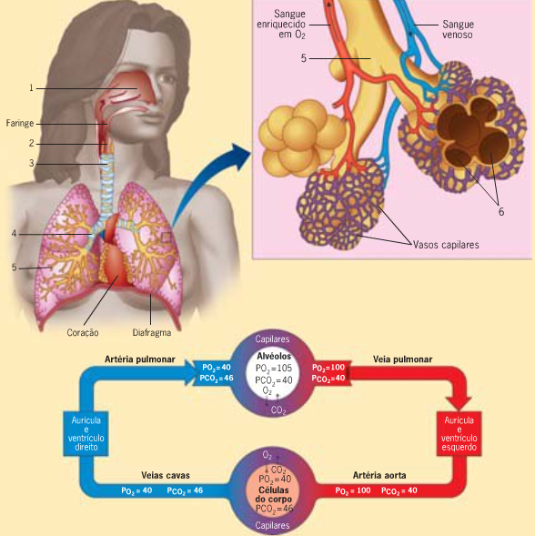
Hematose

Slide 23
Equilíbrio Ácido-Base
Aumento de H+: ACIDOSE
Aumento de H+
Líquor
Zona Inspiratória
Inspiração Involuntária

Slide 24
OBRIGADO

